Slide 1






6.8 静 电 能
有关电场能量, 历史上有两种观点: 1.电荷是能量的携带者； 2.电场是能量的携带者。
.
?
在电磁波的传播中, 如通讯工程中, 能够充分说明电场是能量的携带者。
以平行板电容器为例,来计算电场能量。
电容器两极板间具有能量。

Slide 2
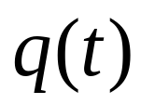
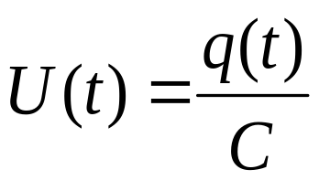


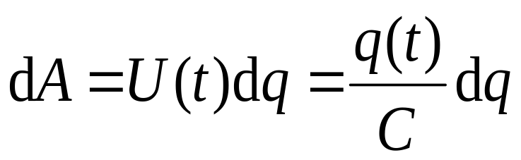
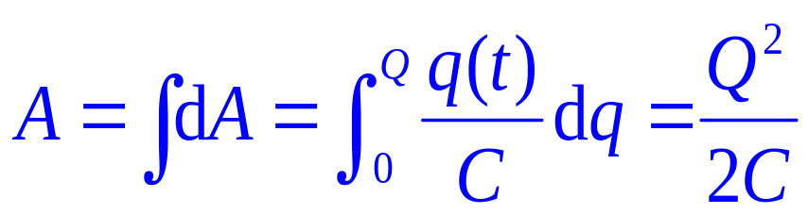
一、电容器储存的静能量
在时间 t 内,外力从 B 板向 A 板迁移了电荷
两极板间的电势差
+
—
将 dq 从 B 迁移到 A , 外力需作功
+
—
+
+
—
+
—
+
—
+
—
+
—
+
+
极板上电量从 0 — Q 外力作的总功
+
—
+
—
+
—
+
—
+
+
—
—
A
B

Slide 3
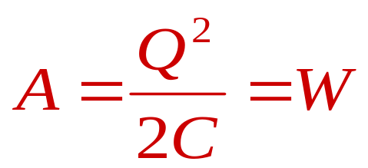

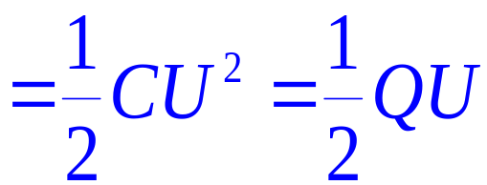
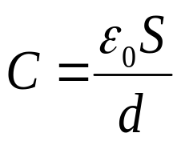

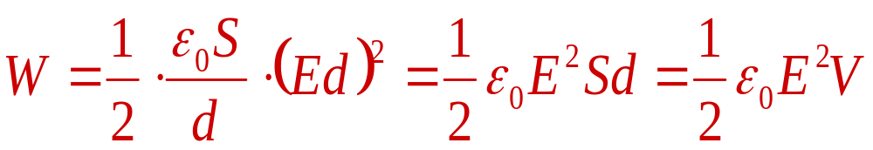
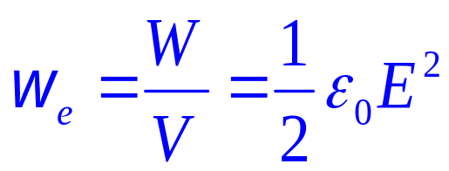
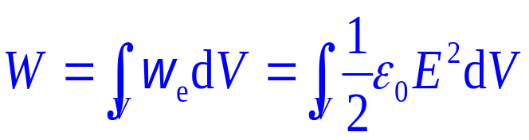
忽略边缘效应, 对平行板电容器有
二、电场的能量密度
（适用于所有电场）
不均匀电场中

Slide 4
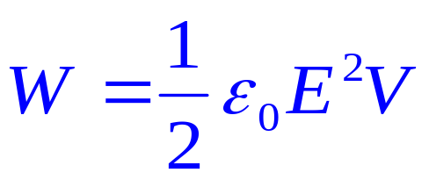
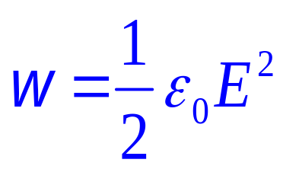
讨论
1. 电容器所具有的能量与极板间电场 E 有关, 能量与电场存在的空间有关, 电场携带了能量。
2. 能量密度具有普遍性。

Slide 5
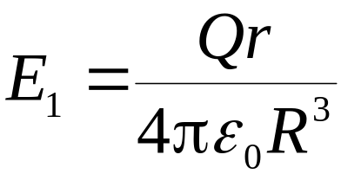
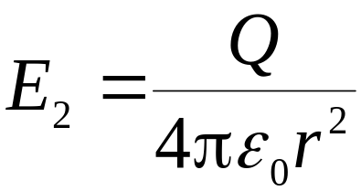

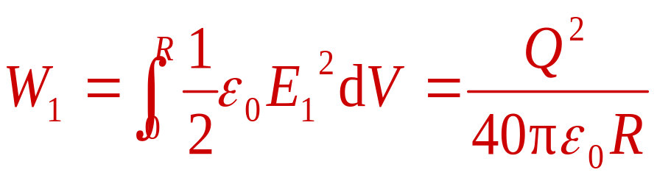


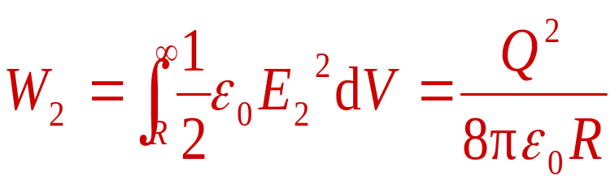
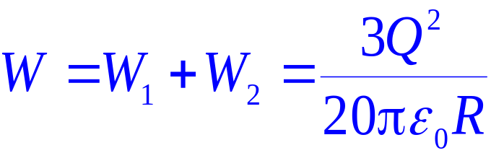
例 均匀带电的球体，半径为R，带电量为Q 。
求: 从球心到无穷远处的电场能量。
解:
Q
R
r
取体积元

